Slide 1

ЗЕЛЕНАЯ ШКОЛА – решение для внедрения эко-культуры страны

Slide 2


100+ компаний на сервисе
Основные показатели проекта
7
городов Казахстана
• мониторинг корректности по сбору отходов;
• обеспечение вывоза отходов;
• вхождение в листинг зеленых компаний
• публичная страничка на сайте econetwork.green
• предоставление доступа в Личный кабинет;
30 000 человек
Первое
игровое мобильное приложение

Slide 3



Немного статистики
Эволюция экологичного человека
Обычно человек выбрасывает мусор 1 раз в день
Если начинает сортировать мусор 1-2 раза в неделю
Экологист выбрасывает мусор 1-2 раза в месяц

Slide 4


Лучшее решение
Зеленая школа
Уникальное положение школы в экологической теме заключается в том, что школы есть в любом даже самом отдаленном населенном пункте. Дети наиболее расположены к новым направлениям и эмпатичны к проблемам окружающей среды.
За 10 лет мы можем воспитать новое поколение

Slide 5



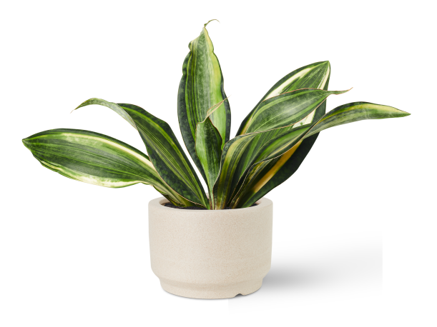
Разный уровень эмпатии
Взрослые люди конвертируются в активных экологистов 1 из 10;
Дети к конвертируются 3-4 из 10.
Очевидно в кого нам больше всего нужно инвестировать сил и времени

Slide 6


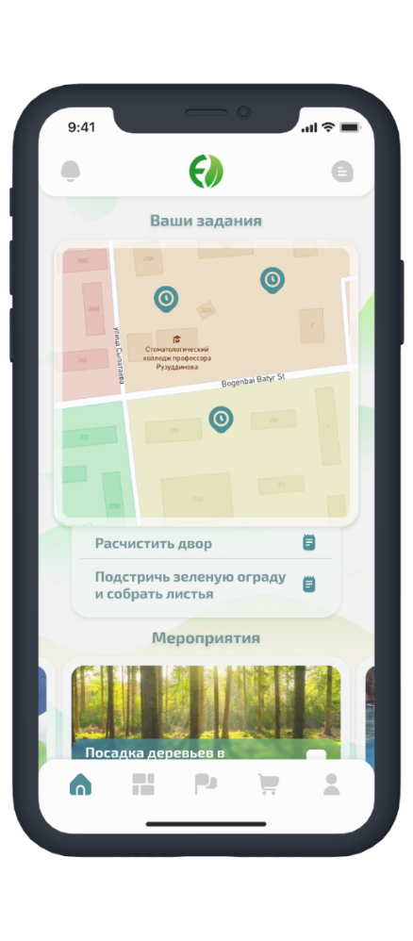
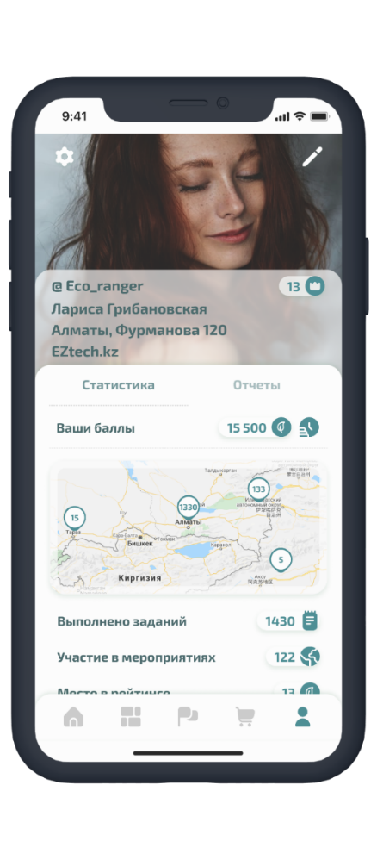


Подключи сотрудников к игре через реферальную ссылку
Геймификация решает
Мобильное приложение ECO Network
Стимулируй сотрудников зарабатывать эко-коины (баллы) и повышать свой рейтинг
Получай от ECO Network отчеты активности сотрудников
Эко-след твоих сотрудников. Вознаграждайте их за активность

Slide 7






































Клиенты

Slide 8
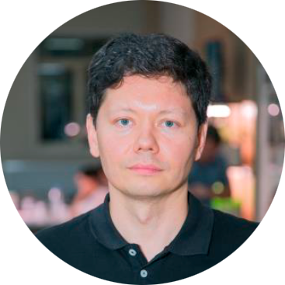






БЛАГОДАРИМ ЗА ВНИМАНИЕ!
Евгений Мухамеджанов
+7 771 76 55 999
econetwork.green
info@econetwork.kz
eco.network
EcoNetworKZ
КОМАНДА
ECO NETWORK

